Slide 1

第七章 群落及其演替
第一节 群落的结构

Slide 2
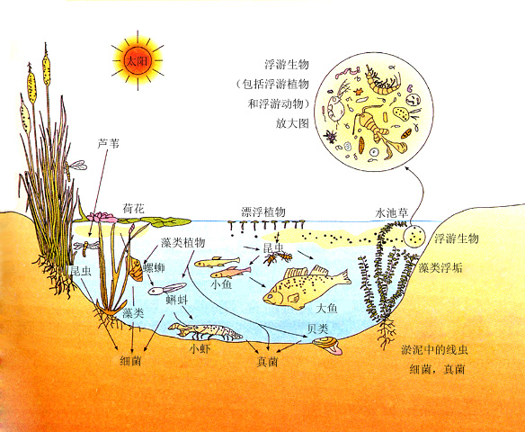
问题探讨
下图展示了在池塘水面、水中、水底生活的多种生物
1、这个池塘中有哪些生物？
2、假如池塘中的肉食性鱼大量减少，池塘中其他种群的数量将会出现什么变化？
浮游植物、浮游动物、植食性鱼、肉食性鱼、微生物等
肉食性鱼
小型水生动物
浮游动、植物
植食性鱼

Slide 3
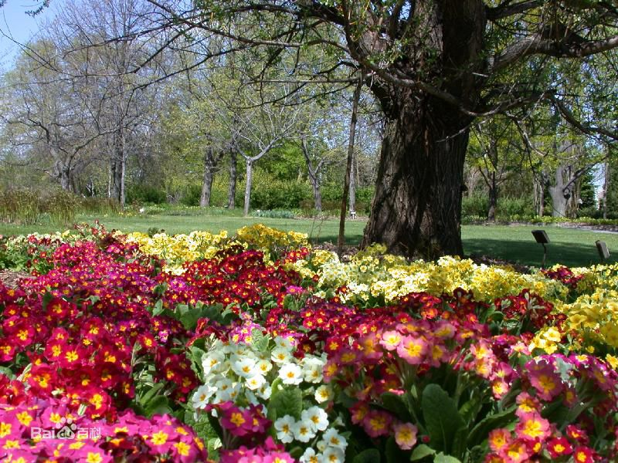
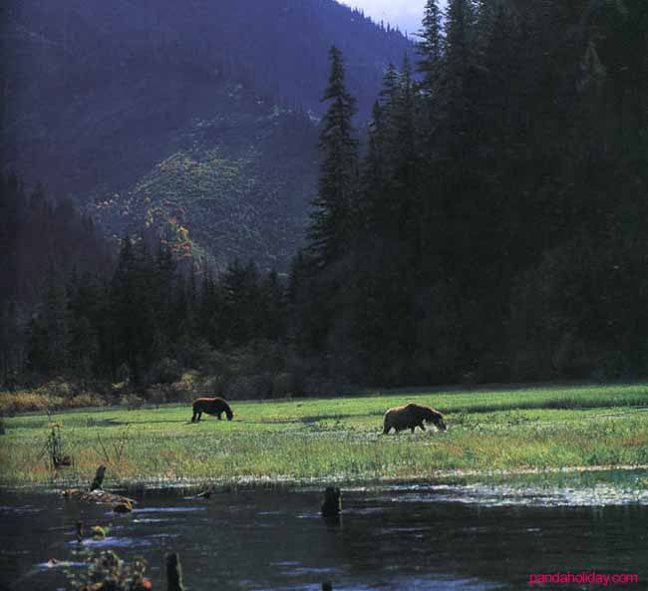
生物个体不但离不开自己的群体——种群，也同样离不开环境中的其它生物
生活在一起的许多种生物构成群落，包括各种动物、植物和微生物

Slide 4
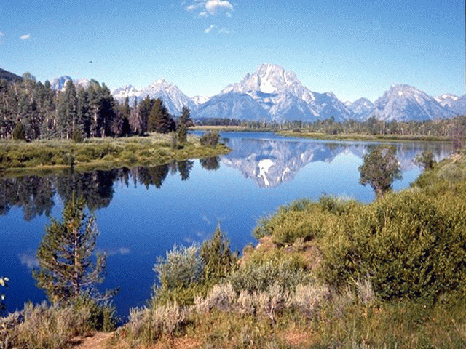
群落的概念
同一时间内聚集在一定区域中各种生物种群的集合
要点：
１. 同一时间，一定的区域，包含这里的各种生物 ２. 区域内各种生物之间具有直接或间接关系

Slide 5
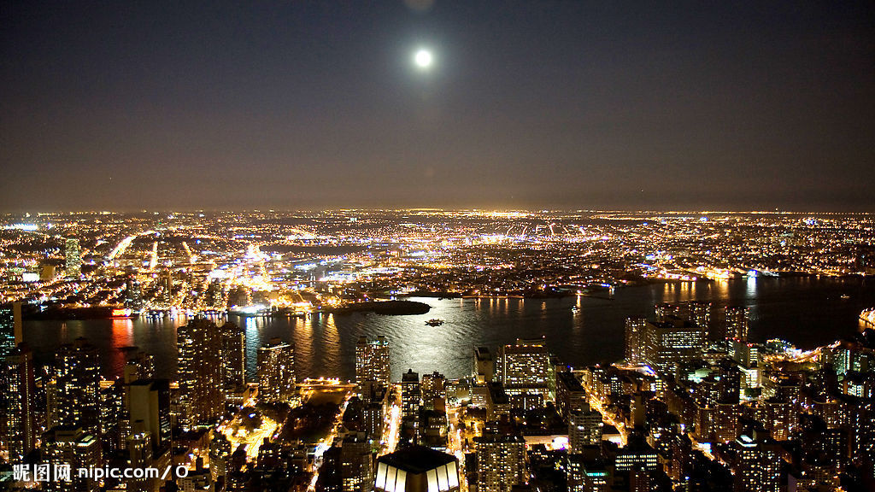
群落的概念
例：一个池塘中的鱼类是一个种群，还是一个群落？
都不是
如：一座城市，它除了有大量的人和建筑物外，还有各种绿化植物、还有菜地和果园。有许多的植物及老鼠苍蝇蟾蜍等动物。城市中的所有生物构成了一个城市生物群落

Slide 6
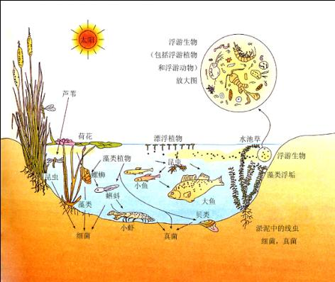
群落水平上研究的问题
群落特征：物种的多样性、群落结构、种间关系等
种群种类、优势种群
群落的空间结构
研究池塘群落
种群位置
种间关系
群落演替
池塘的范围和边界

Slide 7
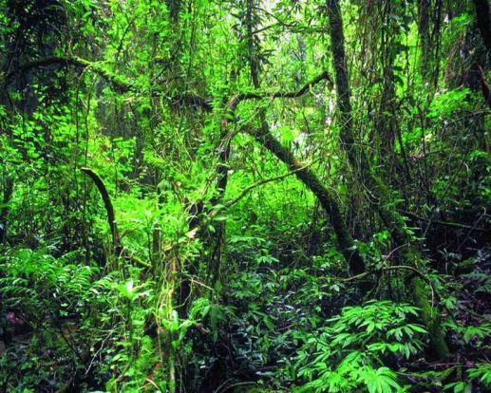
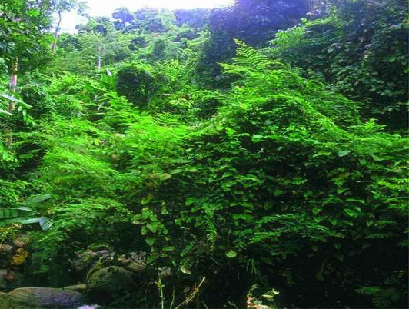
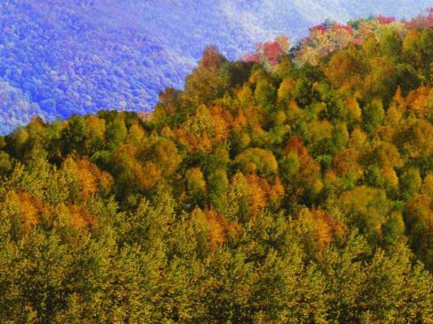
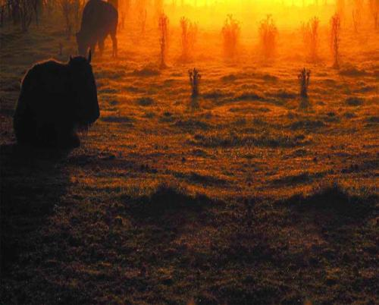
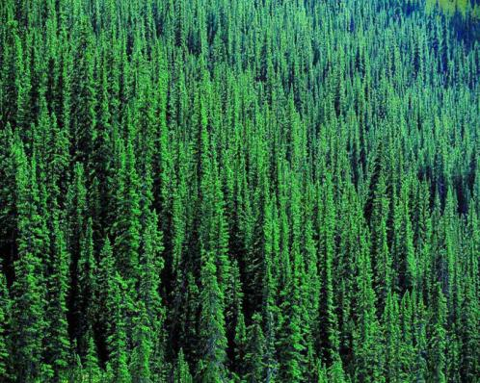
热带雨林
常绿阔叶林
落叶阔叶林
苔原
常绿针叶林
Notes:
【提问】我国森林群落从南方热带雨林，常绿阔叶林，落叶阔叶林 (针叶植物如各类松树（雪松、黑松、马尾松、白皮松等），它们的叶形为针状，针叶表面附有角质层，能防水分蒸发。所以，是耐旱的树种。 阔叶植物种类很多，叶形扁平，有各种形状。叶表面具有油脂层，耐旱能力远不及针叶植物。 2. 生态环境的区别：针叶植物北方或干旱地区较多；阔叶植物南方或潮湿地区较多。
)一直到最北的苔原，这些群落的不同是靠什么来区别的呢？
【回答】组成各群落的物种不相同
【总结】（1） 物种的组成是区别不同群落的重要特征。
【提问】群落的物种数目多少如何来表示？（物种丰富度）
【总结】 （2）不同群落间，种群数量和种群中个体数量差别很大。

Slide 8
一、群落的物种组成
我国 南方 北方群落的变化？
1. 这些群落的不同是靠什么来区别的呢？
物种的组成是区别不同群落的重要特征
2. 群落的物种数目多少如何表示呢？
丰富度（群落中物种数目的多少）
Notes:
【提问】我国森林群落从南方热带雨林，常绿阔叶林，落叶阔叶林 (针叶植物如各类松树（雪松、黑松、马尾松、白皮松等），它们的叶形为针状，针叶表面附有角质层，能防水分蒸发。所以，是耐旱的树种。 阔叶植物种类很多，叶形扁平，有各种形状。叶表面具有油脂层，耐旱能力远不及针叶植物。 2. 生态环境的区别：针叶植物北方或干旱地区较多；阔叶植物南方或潮湿地区较多。
)一直到最北的苔原，这些群落的不同是靠什么来区别的呢？
【回答】组成各群落的物种不相同
【总结】（1） 物种的组成是区别不同群落的重要特征。
【提问】群落的物种数目多少如何来表示？（物种丰富度）
【总结】 （2）不同群落间，种群数量和种群中个体数量差别很大。

Slide 9
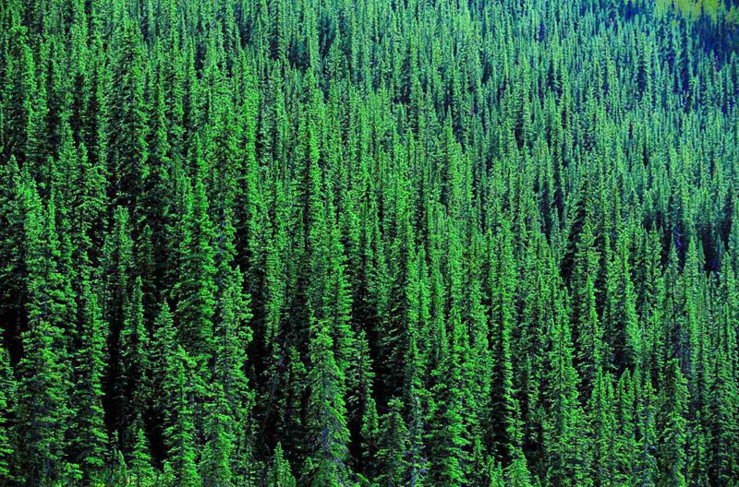

一、群落的物种组成
物种的组成是区别不同群落的重要特征
常绿针叶林
不同群落的优势种不同（群落中数量较多，起主要作用的物种）
常绿阔叶林
Notes:
叶形为针状，针叶表面附有角质层，能防水分蒸发。所以，是耐旱的树种。 阔叶植物种类很多，叶形扁平，有各种形状。叶表面具有油脂层，耐旱能力远不及针叶植物
生态环境的区别：针叶植物北方或干旱地区较多；阔叶植物南方或潮湿地区较多。

Slide 10
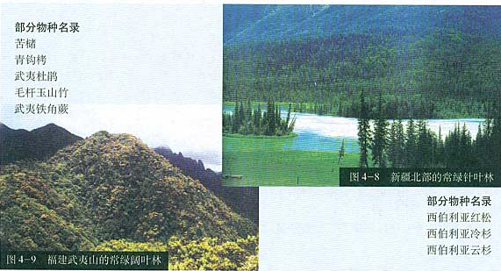
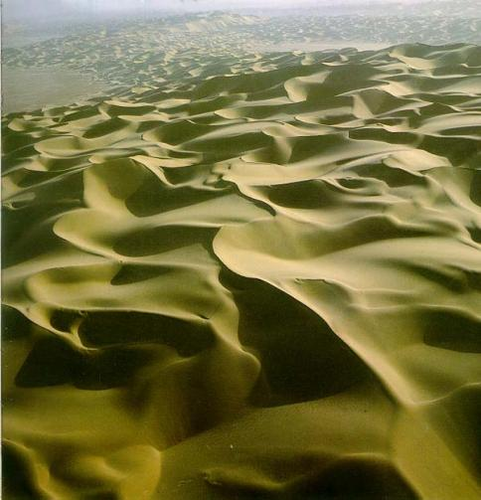
群落中物种数目的多少称为丰富度
一般来说，环境条件愈优越，群落发育的时间愈长，物种的数目愈多(丰富度越高)，群落的结构也愈复杂
武夷山 西伯利亚
低等植物 840种 低等植物 670种
高等植物 2888种 高等植物 139种
动物 5000种 动物 1000种
脊椎动物 475种

Slide 11
比较下列各环境物种丰富度？
平原 —— 山地
草地 —— 林地
远离大陆的岛屿 —— 大陆附近的岛屿
群落间的过渡地带 —— 非过渡地带
两个或多个群落间过渡地带，即群落交错区，如海陆交界的潮间带、河口湾，森林与草地或农田交界的地带，生物的种类和数量常比相邻群落中多，这种现象称为边缘效应
Notes:
草原和林地在演替里会讲
远离大陆的岛屿（生态入侵）
丰富度高的是：山地，林地，大陆附近的岛屿，过渡地带

Slide 12
小结
1、物种组成是区别不同群落的重要特征
例如，我国北方的森林，主要是由常绿针叶树种组成，而南方许多森林的主要树种是阔叶乔木
2、不同群落间种群数量和种群中个体数量差别很大
例如，在热带森林的生物群落中，植物种群数以万计，无脊椎动物以10万计，脊椎动物种群以千计；但在冻原和荒漠的生物种群中，种群数量要少得多
3、丰富度：群落中物种数目的多少
在生态学上，用丰富度来描述一个群落中种群数量的多少

Slide 13
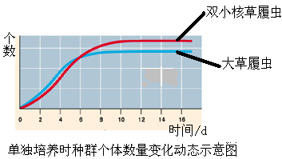
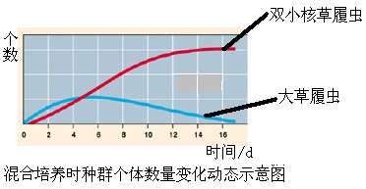
资料分析
1. 两种草履虫单独培养和混合培养时种群个体数量发生动态变化的原因是什么？
竞争
Notes:
高斯做的实验，用枯草杆菌做饲料，大草履虫适应性差，将两种草履虫混合培养在基本恒定的环境下，第1~6天的种群数量动态是稳定增长；第7~13天时，双小核草履虫种群数量迅速增长，大草履虫个体逐渐死亡，种群数量逐渐减小；第16天时双小核草履虫种群数量达到稳定状态，大草履虫全部死亡。
两种草履虫的种间关系是竞争

Slide 14
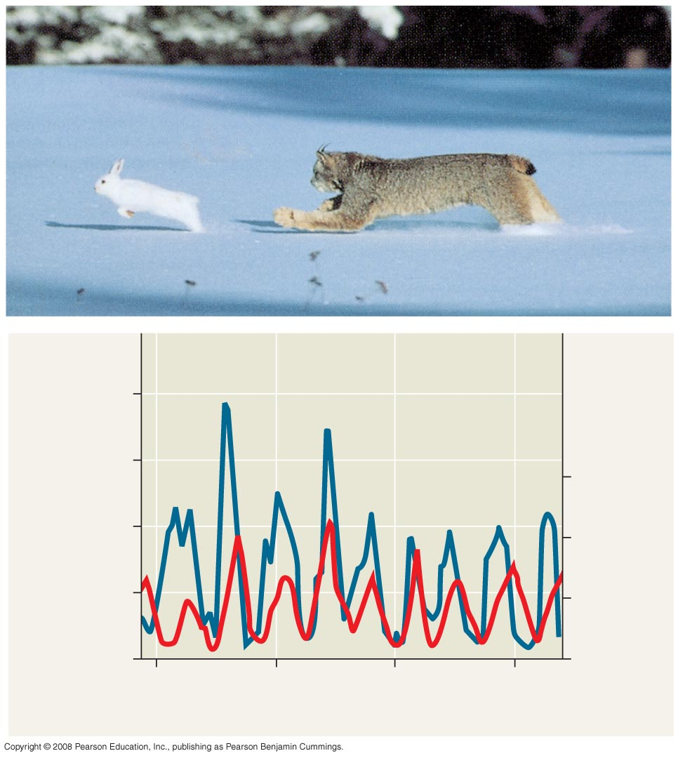
2. 90多年的调查研究表明，猞猁和雪兔种群数量之间存在相关性。例如，从1850年到1925年间，猞猁数量的增加导致雪兔减少；而雪兔的减少，又造成猞猁减少，之后雪兔又大量增加。
雪兔
160
120
猞猁
9
Number of hares
(thousands)
Number of lynx
(thousands)
80
6
捕食
40
3
0
0
1850
1875
1900
1925
Year
Notes:
雪兔和猞猁相互制约，它们的种群数量保持在一定范围内波动。

Slide 15
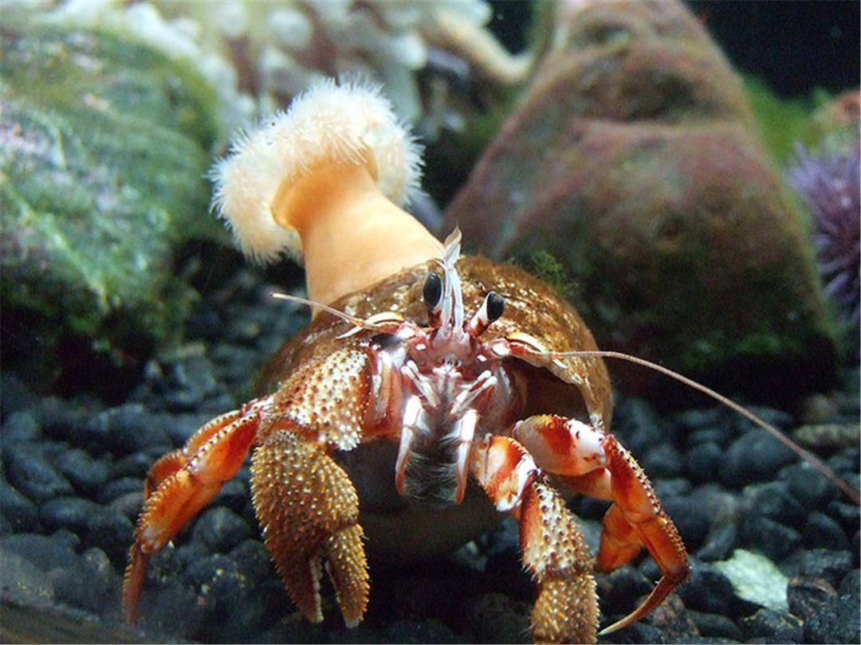
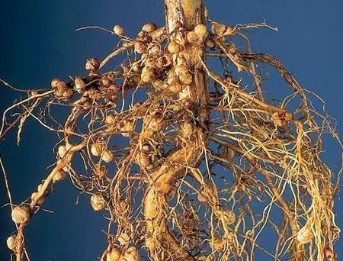
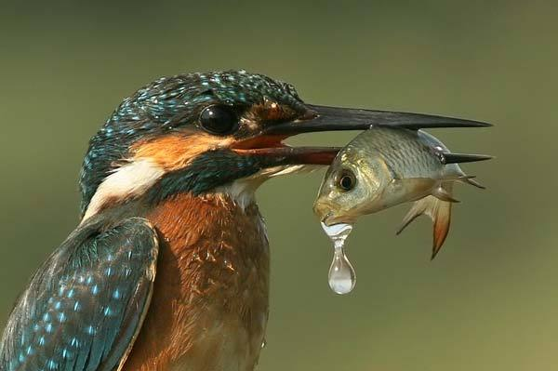
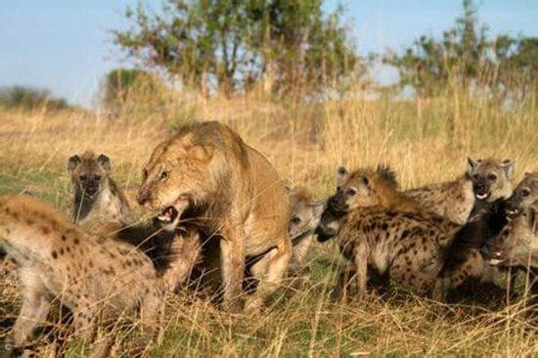
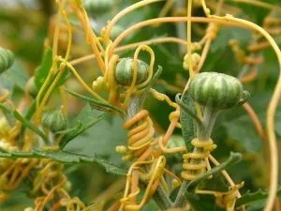
二、种间关系
原始合作（互惠）
互利共生
捕食
寄生
种间竞争

Slide 16
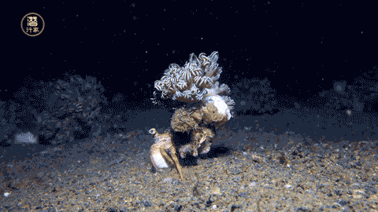
原始合作（互惠）
两种生物共同生活在一起时，双方都受益，但分开后，各自也能独立生活
寄居蟹与海葵
Notes:
海葵色泽鲜艳，但行动迟缓，它停在寄居蟹的螺壳上，一同出游，亲密无间。寄居蟹觅食的同时，海葵也寻到了食物。当遇到敌人时，寄居蟹举起两只大螯抗敌，海葵则从刺细胞内喷出毒汁，直至把敌人击退。

Slide 17
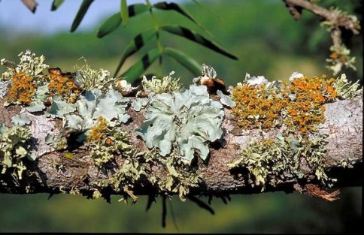
互利共生
两种生物长期共同生活在一起，相互依存，彼此有利；如果彼此分开，则双方或者一方不能独立生存
“同生共死”
地衣
白蚁和肠内鞭毛虫
豆科植物和根瘤菌
人与人体肠道菌群
小丑鱼与海葵
Notes:
地衣是藻类和真菌共生的复合体
白蚁也不能分解纤维素，是鞭毛虫能产生分解纤维素的酶
根瘤菌会将空气里的氮，转化成植物可以吸收并且利用的含氮物质，而豆科植物便是为根瘤菌提供有机物的，所以它们是共同生活，互惠互利的
小丑鱼又被称为“海葵鱼”，它们与海葵有着特殊的关系。海葵是一种有触手的植物，这些触手是有毒的，不过小丑鱼对这种毒素免疫。小丑鱼在受到其它鱼类的攻击时，就会躲进海葵之中。另外，当海葵遇到要来吃它们的鱼类时，小丑鱼就会反过来保护海葵。因此，它们是一种互利共生的关系。

Slide 18
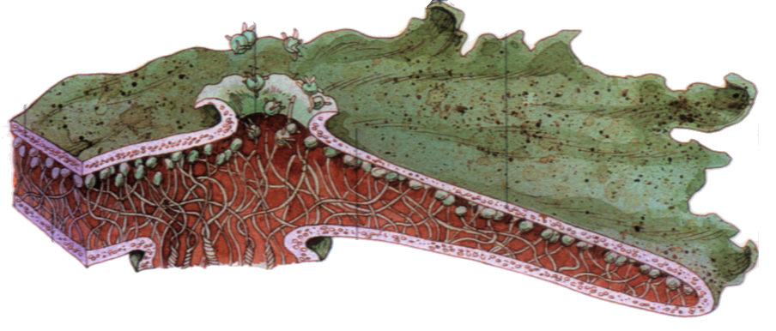
地衣是藻类与真菌的共生体
真菌
吸收水和无机盐
供给藻类
藻类
光合作用
给真菌提供有机物
上皮层
藻类
菌丝
下皮层

Slide 19
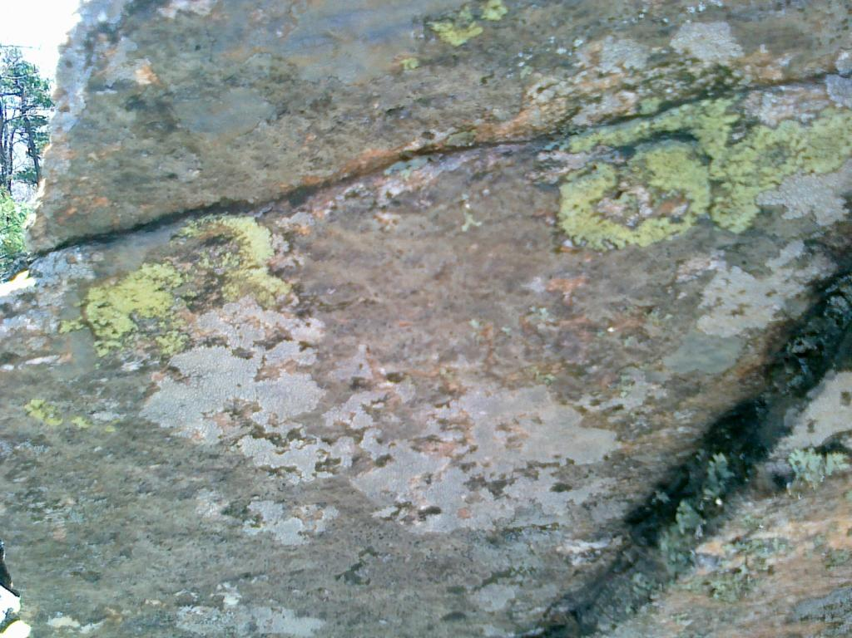
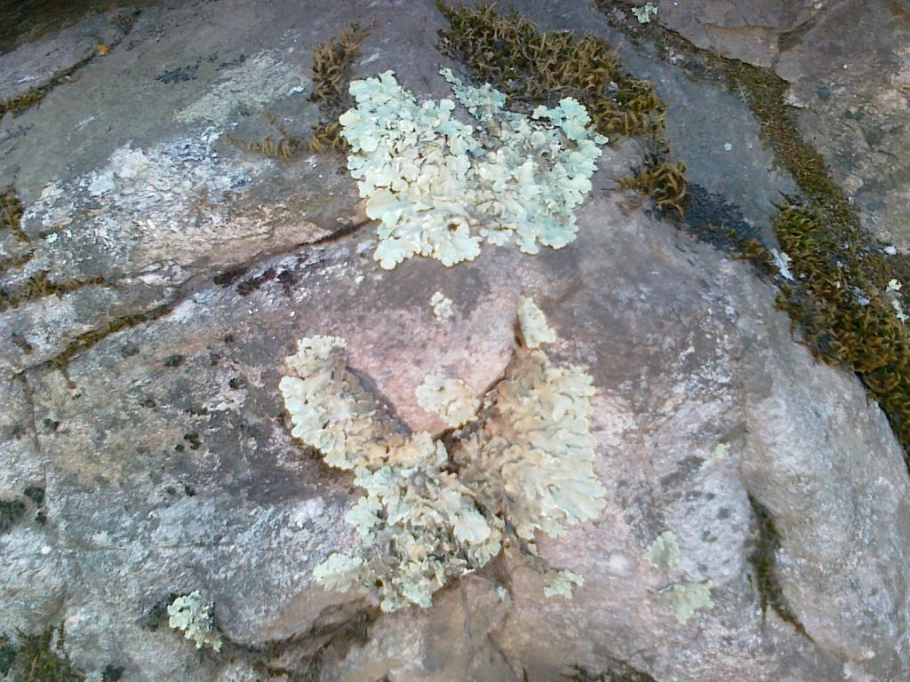
柞水牛背梁国家森林公园
Notes:
由于地衣对大气污染极为敏感，因而常被用作反映大气质量的指示生物。

Slide 20
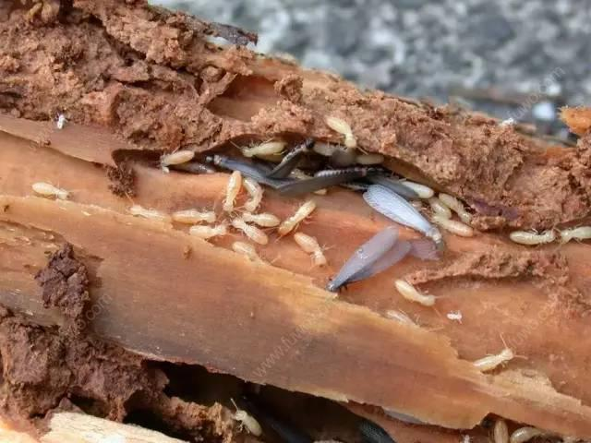
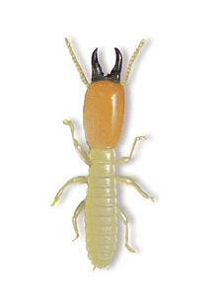
白蚁和肠内鞭毛虫
白蚁以木材为食，但是它本身不能消化纤维素，必须要依靠肠内鞭毛虫分泌的消化纤维素的酶，才能将纤维素分解，分解后的产物供双方利用
Notes:
白蚁是一种分布很广，活动隐蔽、繁殖力强、危害性大的世界性经济大害虫。白蚁属于等翅目，以木材和含纤维素的物品为主要食料，含纤维素物质是地球上分布最广、最多的有机物，如：房屋建筑、布匹、纸张、电讯器材、塑料橡胶甚至一些金属。纤维素极难消化，但白蚁后肠里有单细胞的原生动物共生，主要是超鞭毛虫等。它能分泌纤维素酶，以帮助白蚁消化纤维素。
寄居蟹与海葵是一对合作互助的共栖伙伴。由于寄居蟹喜好在海中四处游荡，使得原本不移动的海葵随着寄居蟹的走动，扩大了觅食的领域。对寄居蟹来说，一则可用海葵来伪装，二则由于海葵能分泌毒液，可杀死寄居蟹的天敌，因此保障了寄居蟹的安全。

Slide 21
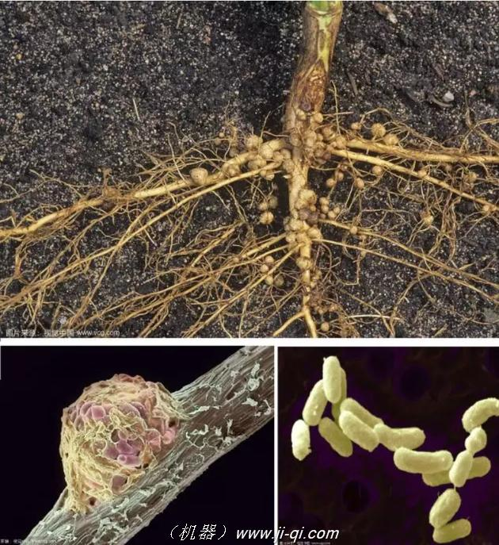
豆科植物与根瘤菌
根瘤菌的杆状细菌能与豆科植物共生，在豆科植物的细根中形成根瘤并固定空气中的氮气，供给豆科植物氮营养元素
Notes:
切叶蚁从树木和其它植物上切下叶子，将叶片用来种植真菌。它们用长出的真菌喂养幼虫 。
根瘤菌与豆科植物：在农业上采取在播种豆科植物时，将其与根瘤菌制剂搅抖，以便给豆科作物形成根瘤创造条件。据调查，采用该方法播种，可使大豆、花生增产10%以上。
大肠杆菌能发酵多种糖类产酸、产气，是人和动物肠道中的正常栖居菌，婴儿出生后即随哺乳进入肠道，与人终身相伴，其代谢活动能抑制肠道内分解蛋白质的微生物生长，减少蛋白质分解产物对人体的危害，还能合成维生素B和K，以及有杀菌作用的大肠杆菌素。

Slide 22
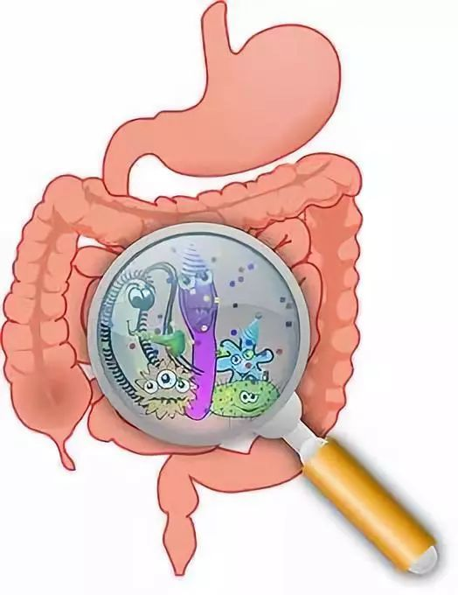
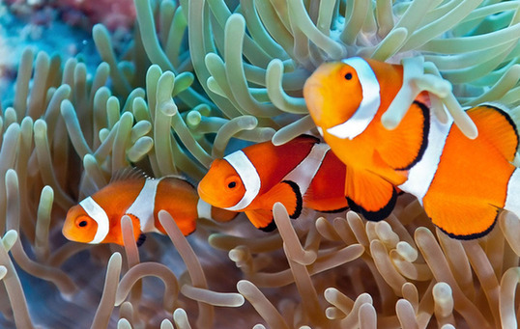
人与人体肠道菌群
人体肠道菌群可以抑制外来肠道致病菌的入侵，还为人提供维生素B₁、B₂、B₁₂、K、叶酸等营养物质，而人体肠道为这些微生物提供良好的栖息场所
小丑鱼与海葵
带毒刺的海葵保护小丑鱼，海葵吃小丑鱼消化后的残渣
Notes:
切叶蚁从树木和其它植物上切下叶子，将叶片用来种植真菌。它们用长出的真菌喂养幼虫 。
根瘤菌与豆科植物：在农业上采取在播种豆科植物时，将其与根瘤菌制剂搅抖，以便给豆科作物形成根瘤创造条件。据调查，采用该方法播种，可使大豆、花生增产10%以上。
大肠杆菌能发酵多种糖类产酸、产气，是人和动物肠道中的正常栖居菌，婴儿出生后即随哺乳进入肠道，与人终身相伴，其代谢活动能抑制肠道内分解蛋白质的微生物生长，减少蛋白质分解产物对人体的危害，还能合成维生素B和K，以及有杀菌作用的大肠杆菌素。

Slide 23
互利共生
能量流动示意图
A
A
B
B
数量变化示意图
生物A
生物数量
生物B
时间
Notes:
切叶蚁从树木和其它植物上切下叶子，将叶片用来种植真菌。它们用长出的真菌喂养幼虫 。
根瘤菌与豆科植物：在农业上采取在播种豆科植物时，将其与根瘤菌制剂搅抖，以便给豆科作物形成根瘤创造条件。据调查，采用该方法播种，可使大豆、花生增产10%以上。
大肠杆菌能发酵多种糖类产酸、产气，是人和动物肠道中的正常栖居菌，婴儿出生后即随哺乳进入肠道，与人终身相伴，其代谢活动能抑制肠道内分解蛋白质的微生物生长，减少蛋白质分解产物对人体的危害，还能合成维生素B和K，以及有杀菌作用的大肠杆菌素。

Slide 24
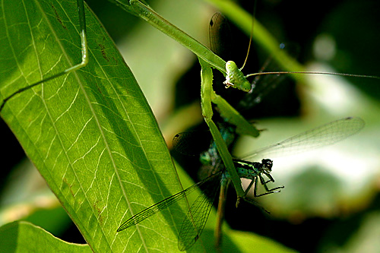
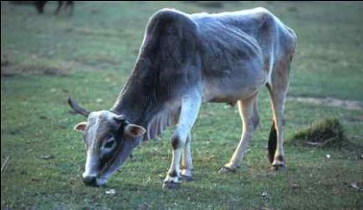
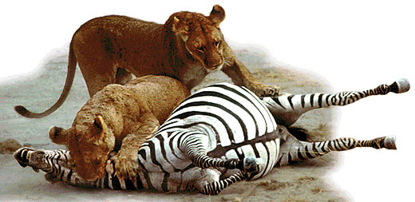
捕食
一种生物以另一种生物为食
注意：
同种生物的成体以幼体为食，不是捕食关系，而是种内斗争
捕食不只是动物之间，动物以草为食，亦是捕食关系
肉食
植食

Slide 25
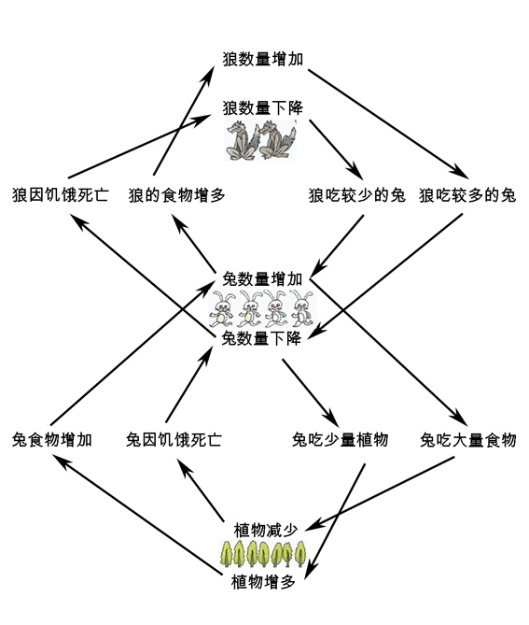

Slide 26
被捕食者与捕食者之间不同步变化
被捕食者：数量多者或先增加先减少者
捕食者：数量少者或后增加后减少者
特点：
被捕食者与捕食者相互制约双方的数量，被捕食者不会被捕食者淘汰

Slide 27
能量流动示意图
A
B
数量变化示意图
生物数量
—被捕食者
生物A
—捕食者
生物B
时间

Slide 28
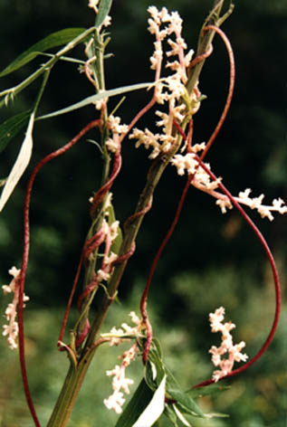
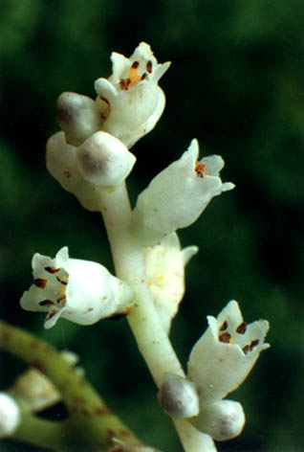
菟丝子与牵牛花同属于旋花科的植物，由于营寄生生长，叶片已退化成小鳞片状，也没有叶绿素，全体呈白色。被缠绕的植物作为寄主提供营养

Slide 29
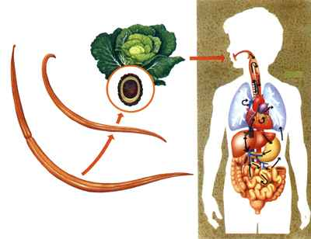
寄生
一种生物（寄生者）寄居于另一种生物（寄主）的体内或体表，摄取寄主的养分以维持生活。一方获利，另一方受害
特点：
寄生者一般给寄主造成慢性伤害，但不能立即杀死寄主（宿主）
如果分开，寄生者难以单独生存，而寄主会生活更好

Slide 30
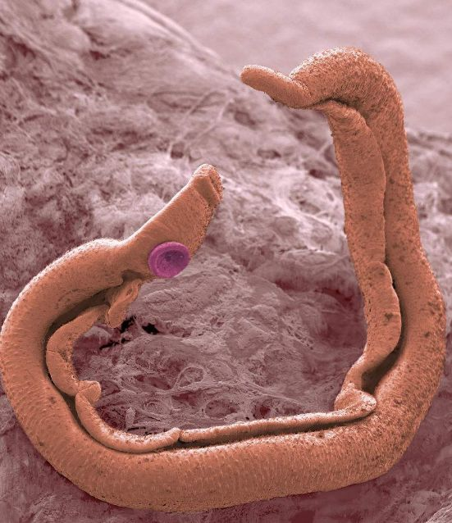
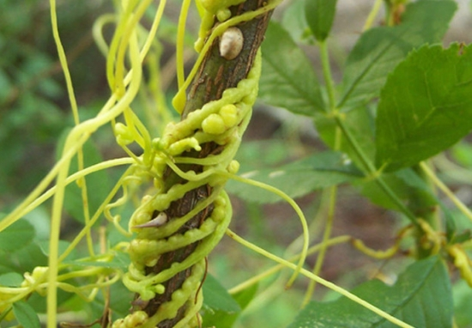
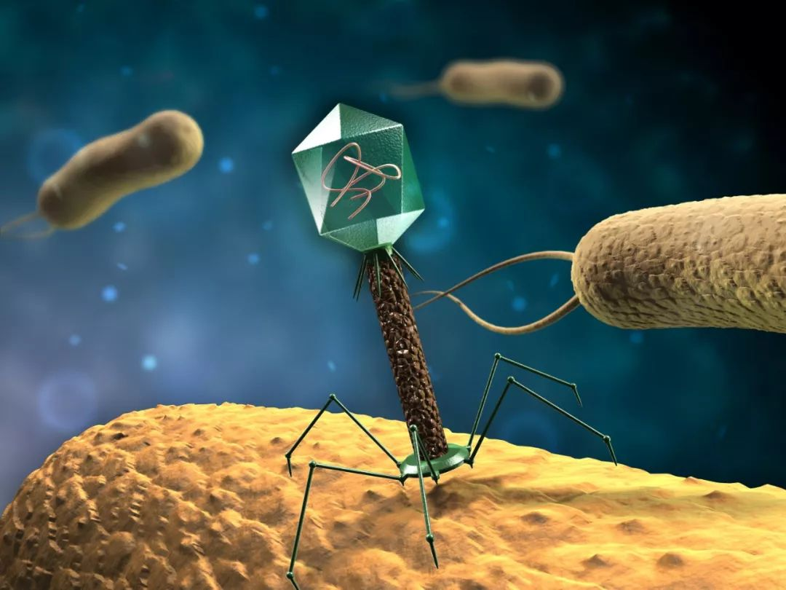
寄生
蛔虫、绦虫、血吸虫等寄生在动物体内
虱和蚤寄生在动物体表
菟丝子寄生在豆科植物上
噬菌体寄生在细菌内部

Slide 31
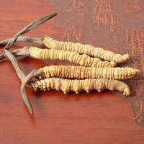
冬虫夏草不属于共生体。冬虫和夏草是两个不同的物种。冬虫是一种昆虫的幼虫，在生长的过程中被夏草的菌种侵入，夏草在冬虫体内生长造成了冬虫的死亡。夏季来临，夏草的子实体长出了冬虫的体外，如同冬虫长成了夏草

Slide 32
能量流动示意图
A
B
B
A
体表寄生
体内寄生
数量变化示意图
生物数量
B 寄生虫
A 宿主（寄主）
时间

Slide 33
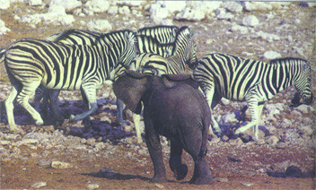
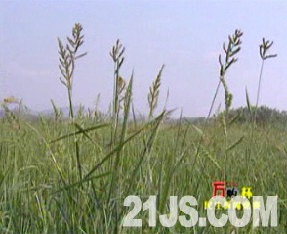
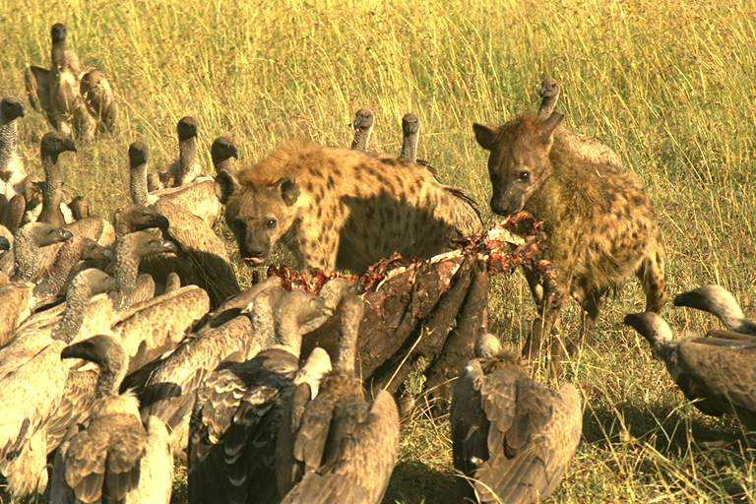
一只大象为了草原中唯一的水源而驱走斑马群
鬣狗与秃鹫
水稻和稗子
Notes:
稗bai四声子

Slide 34
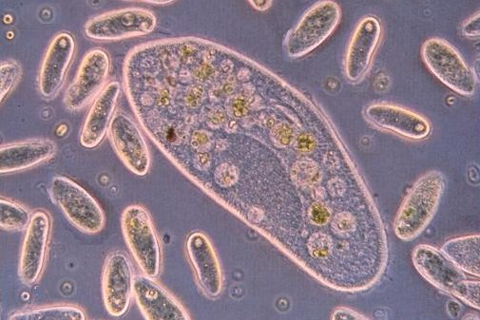
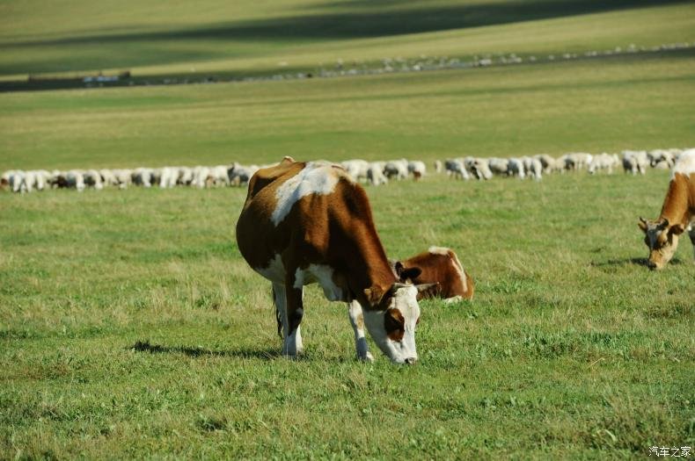
竞争
两种或两种以上生物相互争夺资源和空间等。竞争的结果常表现为相互抑制，有时表现为一方占优势，另一方处于劣势甚至灭亡

Slide 35
能量流动示意图
A
C
B
数量变化示意图
生物A
生物B
生物数量
生物数量
生物B
生物A
时间
时间
★竞争实力相当时
（牛与羊）
★竞争实力悬殊时
（大草履虫与双小核草履虫）

Slide 36
竞争与捕食作用的结果有何区别？
竞争的结果是或比例稳定，或一方处于优势，另一方处于劣势，最终灭亡
捕食的结果是两个种群相互制约，两个种群数量保持相对稳定
生物A
生物B
种群数量
种群数量
生物B
生物A
时间
时间
竞争
捕食

Slide 37
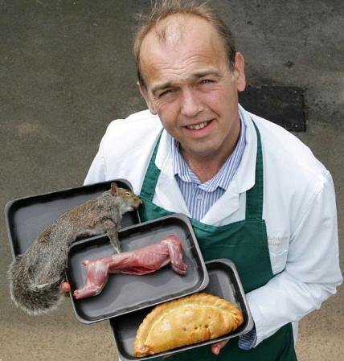
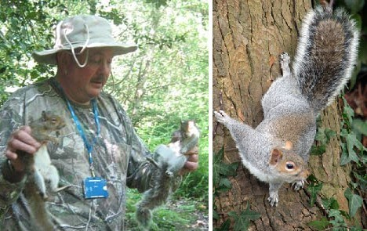
竞争
灰松鼠是一种原产于美国东部和加拿大东部等地区的松鼠。来到英国后也成为了臭名昭著的入侵者。与灰松鼠相比，英国本土的红松鼠体型较小，根本不是灰松鼠的竞争对手，而且灰松鼠比红松鼠更具进攻性。
此外，灰松鼠身上携带了一种致命病毒，这种病毒只会感染红松鼠，而对灰松鼠却毫无影响。
Notes:
灰松鼠是一种原产于美国东部和加拿大东部等地区的松鼠。如同野兔和海蟾蜍在澳大利亚的情形一样，灰松鼠来到英国后也成为了臭名昭著的入侵者。与灰松鼠相比，英国本土的红松鼠体型较小，根本不是灰松鼠的竞争对手，而且灰松鼠比红松鼠更具进攻性。此外，灰松鼠身上携带了一种致命病毒，这种病毒只会感染红松鼠，而对灰松鼠却毫无影响。
灰松鼠的到来严重影响了英国当地生态系统的平衡。英国人发起了各种不同形式的“拯救红松鼠”运动，甚至连英国王储查尔斯都出面呼吁通过各种方式铲除他们所讨厌的入侵者--灰松鼠。根据英国法律，灰松鼠被认为是一种“害兽”。

Slide 38


种内关系
存在于生物种群内部个体间的相互关系
种内互助
同种生物个体之间的分工协作
工蜂 蜂王 雄蜂
工蚁 兵蚁 蚁后

Slide 39


种内关系
种内斗争
同种生物个体之间，由于争夺食物、空间及配偶而发生斗争的现象

Slide 40

三、群落的空间结构
垂直结构
：是指群落垂直方向上的分层现象
上：各种昆虫、鸟类
中：树栖兽类、鸟类
下：昆虫、蜘蛛、蛇、小型鸟和兽类
地下：蚯蚓等

Slide 41

树冠层
下木层
（矮树）
灌木层
草本层
地表层
Notes:
41
【提问】 引起植物垂直分布的主要影响因素是什么？
（光照）
【总结】群落的垂直结构是群落中各植物间以及植物与环境间相互关系的一种特殊形式，是自然选择的结果，是植物与环境相互矛盾统一的反映。
【承接】大家思考，动物有没有垂直分层现象？

Slide 42
三、群落的空间结构
垂直结构
：是指群落垂直方向上的分层现象
植物的分层：
主要与光照有关
动物的分层：
主要与食物有关
群落层次性越明显分层越多、群落中的动物种类也就越多
上：各种昆虫、鸟类
中：树栖兽类、鸟类
下：昆虫、蜘蛛、蛇、小型鸟和兽类
地下：蚯蚓等
上：各种昆虫、鸟类
中：树栖兽类、鸟类
下：昆虫、蜘蛛、蛇、小型鸟和兽类
地下：蚯蚓等

Slide 43

杜鹃、麻雀总是成群地在森林的上层活动，吃高大乔木的种子
啄木鸟、煤山雀、黄腰柳莺、和橙红鹤等鸟类总是森林的中层营巢
画眉、血雉和棕尾雉则是典型的森林底层鸟类，吃地面上的苔鲜和昆虫

Slide 44

池塘生物群落中，荷花、芦苇等将茎叶高高地挺出水面；睡莲、满江红、浮萍等浮于水面；金鱼藻等则生长于水底。鲢鱼在水体浅层、鲩鱼在中层、青鱼、虾、蚌等在水底，泥鳅、鳝鱼等则在水底淤泥中生活

Slide 45
思考：
（1）引起植物分层分布的主要原因是：
光照强度
（２）引起动物分层分布的主要原因是：
食物、栖息场所等
（３）群落的垂直结构出现分层现象的意义是什么？
使生物群落在单位面积上能容纳更多的生物种类和数量，提高了群落利用环境资源（如阳光、空间、营养物质等）的能力

Slide 46
分层现象的意义
缓解了植物之间争夺阳光、空间、水分和矿质营养等的矛盾，扩大了植物利用环境的范围，提高了同化功能的强度和效率。
动物的分层现象，主要与食物有关，其次还与不同层次的微气候条件有关。
水域中，影响浮游动物垂直分布的原因主要有阳光、温度、食物和含氧量等。
群落中植物的分层现象决定了动物的分层现象

Slide 47

三、群落的空间结构
水平结构：在水平方向上由于地形的变化、光照强度、土壤湿度和盐碱度的差异等环境因素影响，不同生物分布于不同地段的现象

Slide 48









受水制约，芦苇、泽泻等水生植物只能长在浅水或水边；红树、柳树等只能长在水源附近；松、杉、柏树等能长在比较干旱处，仙人掌、沙棘等可长在极干旱的沙漠。鸭子、青蛙只可在水中或水源附近活动，而鹰、黄羊、沙鼠等可在干旱的陆地自由活动。

Slide 49



根系发达、茎杆粗壮的木本和草本植物在阳光充足的区域生长；某些喜阴的植物只能生长于它们的阴蔽之下；而极喜阴的苔藓等则只能生长于小草下形成地被层
荔枝、木棉、榕树等只能生长于温暖湿润的南方；马尾松等适应性强的植物南方北方都可生长；红松等喜凉怕热植物只能生长于东北较为寒冷的地方；雪莲等生长于终年积雪的雪峰之上

Slide 50
水平结构
1. 水平结构的特点：
植物群落水平结构的主要特征是具有镶嵌性
2. 导致镶嵌性出现的原因：
植物个体在水平方向上的分布不均匀造成的,从而形成了许多小群落
3. 分布不均匀的原因：
地形、土壤湿度和盐碱度、光照强度、生物自身生长特点、人和动物的影响等

Slide 51

思考：
某座山海拔2042米，800米以下为常绿阔叶林，800至1300米为针阔混交林，1300至1600米为针叶林，1600至1800米为灌木林，1800米以上为草地
水平结构
植物的这种分带现象属于 。
分析：这种分带由海拔(地形)造成的温度和湿度差异引起，而不是由生物自身差异引起

Slide 52
垂直结构与水平结构的区分
垂直结构的分层现象是由于生物本身的高度或活动空间的高度造成的；水平结构的分段是由于环境的光、热、水及地形等条件对生物的选择造成的
垂直结构和水平结构都是指不同种生物的分布差异。同种生物的不同不能构成垂直结构或水平结构（也不因同种生物的一致而影响垂直或水平结构的存在）
Notes:
【难点1】同种生物的不同不能构成垂直结构或水平结构。
举例：一座海拔2000米的高山，在以下区域（800米以下，800-1000米，1000-1300米）
都生活着一种草本植物，这种草本植物在不同海拔区域出现不构成垂直结构。
【难点2】也不因同种生物的一致而影响垂直或水平结构的存在。
举例：一片生长一致的稻田中也存在垂直结构。

Slide 53
【难点1】
同种生物的不同不能构成垂直结构或水平结构
举例：一座海拔2000米的高山，在以下区域（800米以下，800-1000米，1000-1300米）都生活着一种草本植物，这种草本植物在不同海拔区域出现不构成垂直结构
【难点2】
也不因同种生物的一致而影响垂直或水平结构的存在
举例：一片生长一致的稻田中也存在垂直结构

Slide 54
四、群落的季节性
指群落的组成和外貌随时间而发生有规律的变化
种类
① 昼夜变化
② 季节变化 （群落的季相）
研究生物活动随季节发生变化的学问就是物候学
群落的季节性也决定于植物与传粉动物之间的协同进化过程
Notes:
54
【举例】猫头鹰夜间活动，侯鸟的迁徙、变温动物的冬眠等。
【阐述】群落的季节性也决定于植物与传粉动物之间的协同进化过程。植物的开花时间是在各种植物争夺传粉动物的自然选择压力下形成的。植物形成一定的开花期，有利于增加它们异花传粉的机会，同时也会减弱植物之间为争夺传粉动物而进行的竞争。

Slide 55

昼夜变化
猫头鹰绝大多数是夜行性动物，昼伏夜出，白天隐匿于树丛岩穴或屋檐中不易见到，但也有部分种类白天亦不安寂寞，常外出活动；一贯夜行的种类，一旦在白天活动，常飞行颠簸不定有如醉酒

Slide 56

季节变化
某些动物在冬季时生命活动处于极度降低的状态，是这些动物对冬季外界不良环境条件（如食物缺少、寒冷）的一种适应。蝙蝠、刺猬、极地松鼠等都有冬眠习惯

Slide 57
五、生态位
一个物种在群落中的地位或作用，包括所处的空间位置，占用资源的情况，以及与其他物种的关系等，称为这个物种的生态位
动物的生态位
栖息地、食物、天敌、种间关系等
植物的生态位
出现频率、种群密度、植株高度、种间关系等

Slide 58
下列生物的关系是竞争还是捕食？
1、桦木林中出现云杉幼苗后，不断生长，最终桦木林被云杉林取而代之
2、狼以兔为食，兔以草为食
竞争
捕食
下列生物的关系是共生还是寄生？
共生
1、地衣中的真菌与藻类
2、白蚁与它肠内的鞭毛虫
3、菟丝子与大豆
4、根瘤菌与大豆
5、鸟与羽虱
共生
寄生
共生
寄生
Notes:
鸟羽虱:寄生在鸟的羽毛根部及皮肤上,摄食皮肤落屑、羽毛细片生活,有时还吸吮鸟的血液,咬食皮肤,使鸟皮受伤,精神不振,贫血消瘦,羽毛脱落,

Slide 59
概念：
同一时间内聚集在一定区域中各种生物种群的集合
丰富度：群落中物种数目的多少
物种组成
特点：不同群落丰富度不同
原始合作：两种生物共同生活在一起时，双方都受益，但分开后，各自也能独立生活
群落结构
互利共生：两种生物共同生活在一起，相互依存，彼此有利
种间关系
捕食：一种生物以另一种生物作为食物
寄生：一种生物寄生在另一种生物体内或体表，摄取寄主的养分以维持生活
竞争：两种或两种以上生物相互争夺资源和空间等
垂直结构：垂直方向，大多数群落具有明显的分层现象
结构
由于生物本身的高度或活动空间的高度造成
水平结构：受各种因素的影响，不同地段分布着不同的种群，同一地段上种群密度也有差异，常呈镶嵌分布
由于环境的光、热、水及地形等条件对生物的选择造成

Slide 60
第七章 群落及其演替
第二节 群落的主要类型

Slide 61



农田 生物 群落
农田中除农民种植的农作物外，还有杂草等多种植物及昆虫、青蛙、老鼠等多种动物及细菌等微生物
海洋 生物 群落
海洋中除鱼类外，还有珊瑚、贝类、甲壳类等许多动物及海藻等各式各样的原生生物和微生物
森林 生物 群落
森林中有乔木、灌木、草本等各种各样的植物，还有种类繁多的鸟兽虫鱼、各类动物及细菌、真菌等

Slide 62



荒漠
生物 群落
分布在极度干旱地区，年降水量稀少且分布不均匀，物种少，群落结构非常简单
草原 生物 群落
主要分布在半干旱地区、不同年份或季节雨量不均匀的地区。动植物种类较少，群落结构相对简单
湿地 生物 群落
动植物物种十分丰富，既有水生生物也有陆生生物

Slide 63

印尼 喀拉喀托火山
喀拉喀托火山位于印度尼西亚巽他海峡中，拉卡塔岛附近，是一座活火山，在历史上持续不断地喷发
Notes:
喀拉喀托火山位于印度尼西亚巽（xùn）他海峡中，拉卡塔岛附近。它是一座活火山，在历史上持续不断地喷发，最著名的一次是1883年等级为VEI-6火山爆发指数的大爆发，释放出21立方公里的火山灰，远在毛里求斯岛都能够听到这次喷发的剧烈声响，是人类历史上最大的火山喷发之一。这次喷发以及继发的海啸摧毁了数百个村庄和城市，36417人死于非命。原有的喀拉喀托火山的三分之二在爆发中消失，新的火山活动自1927年又产生了一个不断成长的火山岛。
火山爆发指数（Volcanic Explosivity Index，简称VEI）是1982年美国地质调查局的纽豪尔教授（Chris Newhall）和夏威夷大学马诺阿分校的斯蒂芬·塞尔夫提出的量表，以喷出物体积、火山云和定性观测用来量度火山爆发的强烈程度。

Slide 64

最著名的一次爆发是1883年等级为VEI-6的大爆发，释放出21立方公里的火山灰，远在毛里求斯岛都能听到这次喷发的剧烈声响，是人类历史上最大的火山喷发之一。
这次喷发以及继发的海啸摧毁了数百个村庄和城市，36417人死于非命。原有的喀拉喀托火山的三分之二在爆发中消失，新的火山活动自1927年又产生了一个不断成长的火山岛。
Notes:
播放视频：17分52秒-23分40秒

Slide 65

喷发出的火山灰可以到达8万米的高空
爆炸威力相当于广岛原子弹的100万倍

Slide 66

岩浆所到之处，一切化为灰烬

Slide 67

Notes:
喷发出的火山灰可以到达8万米的高空，爆炸威力相当于广岛原子弹的100万倍。岩浆所到之处，一切化为灰烬。

Slide 68

没有生命存在的裸岩

Slide 69
群落的演替
随着时间的推移，一个群落代替另一个群落的过程
几年后
几种小草
蜘蛛
群落
1886年
15种草本植物和灌木
一些动物
群落
1897年
49种植物
……
1909年
202种动物
1919年
621种动物
1928年
近300种植物
1934年
小树林
880种动物

Slide 70
第七章 群落及其演替
第三节 群落的演替

Slide 71
对群落的“动态发展观”
群落是一个动态的开放的生命系统
由于气候变迁、洪水、火烧、山崩、地壳运动、动物的活动和植物繁殖体的迁移散布，以及因群落本身的活动改变了内部环境等自然原因，或者由于人类活动的结果，使群落结构受到干扰或破坏，一些生物的种群消失了，就会有其他一些生物的种群来占据它们的空间，再过一段时间，就会有另一些生物的种群兴起，达到一个相对稳定的阶段

Slide 72







发生在裸岩上的演替
1.发生在裸岩上的演替分哪几个阶段？
2.生物种类如何变化？
3.对环境有什么样的影响？
Notes:
1.发生在裸岩上的演替分哪几个阶段？
2.生物种类如何变化？
3.对环境有什么样的影响？

Slide 73

裸岩阶段
岩石的主要成分是碳酸钙、硅酸盐、二氧化硅等无机物。
1、光裸的岩地上首先定居的生物为什么不是苔藓和草本植物，而是地衣？
苔藓和草本植物无法直接从裸岩中获取养分，而地衣可以通过分泌有机酸而从裸岩中获取养分。
Notes:
岩石的主要成分是碳酸钙、硅酸盐、二氧化硅等无机物。
1、光裸的岩地上首先定居的生物为什么不是苔藓和草本植物，而是地衣？
因为苔藓和草本植物无法直接从裸岩中获取养分，而地衣可以通过分泌有机酸而从裸岩中获取养分。

Slide 74
真菌
藻类
地衣是 和 的共生体
上皮层
藻类
菌丝
下皮层
真菌吸收外界水分、无机盐和二氧化碳供给藻类
藻类进行光合作用，制造养料供给真菌
真菌和藻类是 的种间关系
互利共生

Slide 75

地衣阶段
严格意义上地衣不是植物，但它成为了植物界登录陆地的开路先锋 和拓荒者
地衣是六亿年前地球陆地的首批客人
Notes:
地衣阶段为苔藓的生长提供了怎样的基础？为什么苔藓能够取代地衣？
通过地衣分泌有机酸加速岩石风化形成土壤，并积累起了有机物，这为苔藓的生长提供了条件。而苔藓生长后，由于其植株高于地衣能获得更多的阳光，处于优势地位，其结果是逐渐取代了地衣。

Slide 76
从地衣阶段到苔藓阶段
地衣阶段为苔藓的生长提供了怎样的基础？为什么苔藓能够取代地衣？
通过地衣分泌有机酸加速岩石风化形成土壤，并积累起了有机物，这为苔藓的生长提供了条件。而苔藓生长后，由于其植株高于地衣能获得更多的阳光，处于优势地位，其结果是逐渐取代了地衣。

Slide 77


苔藓植物
是一种小型的绿色植物，结构简单，仅包含茎和叶两部分，有时只有扁平的叶状体，没有真正的根和维管束

Slide 78

苔藓阶段
苔藓的生长会进一步使岩石分解，土层加厚，有机物增多，土壤中微生物的群落也越来越丰富
Notes:
有机物为什么会增多？苔藓死亡后分解。

Slide 79

草本阶段
草本植物
各种昆虫和小动物开始进入到这个地区，土壤中有机物越来越丰富，土壤的通气性越来越好

Slide 80

灌木阶段
灌木的出现为其他生物提供了栖息地。物种的多样化使得群落的结构较为稳定。
Notes:
有机物为什么会增多？苔藓死亡后分解。

Slide 81

森林阶段
在森林阶段，群落中还能找到地衣、苔藓、草本植物和灌木吗？
物种进一步多样化，生物与环境之间的关系变得更加丰富多样，群落结构相对稳定。
Notes:
能找到这些植物。在群落演替过程中，一些种群取代另一些种群是指优势取代，而不是“取而代之”。形成森林后，乔木占据了优势，取代了灌木的优势，但在森林中各种类型的植物都是存在的。

Slide 82
一、演替的类型
发生在裸岩上的演替
1. 发生在裸岩上的演替分哪几个阶段？
2. 生物种类如何变化？
3. 对环境有什么样的影响？
Notes:
1.发生在裸岩上的演替分哪几个阶段？
2.生物种类如何变化？
3.对环境有什么样的影响？

Slide 83
发生在裸岩上的演替
苔藓阶段
裸岩阶段
地衣阶段
森林阶段
灌木阶段
草本植物阶段

Slide 84
发生在裸岩上的演替
初生演替（primary succession）
在一个从来没有被植物覆盖的地面，或者是原来存在过植被、但被彻底消灭了的地方发生的演替。
如：沙丘、火山岩、冰川泥上进行的演替。
Notes:
1.发生在裸岩上的演替分哪几个阶段？
2.生物种类如何变化？
3.对环境有什么样的影响？

Slide 85

弃耕农田上的演替
弃耕农田上的演替，与裸岩上的演替过程完全相同吗？
一年生杂草
多年生杂草
小灌木
灌木丛
乔木
所有弃耕的农田都能演替成树林吗?
Notes:
不一定，与气候有关。少雨地带就可能一直停留在灌木或草原阶段。

Slide 86
弃耕农田上的演替
次生演替（secondary succession）
原有的植被虽已不存在，但原有土壤条件基本保留，甚至还保留了植物的种子或其他的繁殖体（如能发芽的地下茎）的地方发生的演替
如：火灾过后的草原、过量砍伐的森林、弃耕的农田上进行的演替

Slide 87


答案：

Slide 88
高考题 30.
请回答关于群落演替的问题（11分）
在光裸的岩石上开始的演替和从森林被全部砍伐的地方开始的演替中，哪个属于初生演替，哪个属于次生演替？（6分）
一般来说，若要演替到相对稳定的森林阶段，上述两个演替中次生演替所需的时间短，分析其主要原因。（3分）
形成森林需要一定的土壤条件，上述次生演替起始时就具备该条件，而从裸岩开始的演替要达到该条件，需要漫长的时间。

Slide 89
高考题 30.
请回答关于群落演替的问题（11分）
据调查，近5万年以来，某地区由于气候越来越干燥，森林逐渐被灌丛取代，这也是自然界存在的一种演替类型。近50年来，由于人类过度开垦，导致局部灌丛出现了荒漠化，该现象表明：与该地区具有的自然演替相比，人类的开垦活动使得该地区群落的演替速度 （填“未发生改变” 、“变慢” 或“变快” ），演替的方
向 （填 “未发生改变” 或“发生改变“）。 （2分）
变快
发生改变

Slide 90
演替能否一直延续下去？
不能
当群落演替与当地的气候和土壤等条件处于平衡状态，演替就不再进行，达到平衡点
顶极群落就是群落演替的最终平衡状态阶段，是最复杂也是最稳定的群落阶段。如果没有外力干扰，它将永远保持原状

Slide 91

二、人类活动对群落演替的影响
1、解释小路周围杂草的分布与人类活动的关系？
2、如小路废弃后，会出现“远芳侵古道，晴翠接荒城”的景象吗？
Notes:
车前草特别矮小，茎秆相对粗一些，更耐踩踏，因此主要出现在被踩踏严重的地方；轻度踩踏的地方，主要是狼尾草；几乎不被踩踏的地方，生长狗尾草。
人类有意或无意的活动，使物种迁移越来越频繁。
2. 会

Slide 92




过度放牧
过度砍伐
污水排放
填海造陆

Slide 93
人类可以砍伐森林、填湖造地、捕杀动物，也可以封山育林、治理沙漠、管理草原，甚至可以建立人工群落。人类活动往往会使群落演替按照不同于自然演替的速度和方向进行。
退耕还林、退牧还草、退田还湖

Slide 94
为什么大面积围湖造田是洪灾频繁发生的原因之一？
湖面大大缩小，减小了蓄洪容积，降低了蓄洪能力
长期以来，我国农业发展史，实际上是一部边际土地开垦史。20世纪50年代以来，先后在黑龙江三江平原、新疆和华南地区有计划地组织大规模垦荒，在其他江河、荒原、沼泽和丘陵地区也开展了规模不等的垦殖活动。1952～1990年，全国累计开垦荒地3.58×10⁷ hm²，其中80%是1970年以前开垦的。开垦的结果是：水土流失，江河蓄洪能力下降，土地严重退化。农牧渔业生产能力和环境质量下降。
我国已实施大规模退耕还林、退田还湖、退牧还草等重要政策，并从2003年1月起开始实施《退耕还林条例》。

Slide 95
退耕还林
1999年开始在四川、陕西、甘肃三省试点，2002年全面实施，已累计完成退耕还林3.18×10⁶ hm²，荒山造林3.25×10⁶ hm²，中央累计投入达232亿元。规划在2010年前退耕还林1.47×10⁷ hm²，宜林荒山荒地造林1.73×10⁷ hm²。工程建成后，工程区将增加林草覆盖率5个百分点，水土流失控制面积8.67×10⁷ hm²，防风固沙控制面积1.03×10⁸ hm²。这是50多年来我国涉及范围最广、任务量最大、农民参与度最高的生态建设工程。
Notes:
Hm平方：公顷

Slide 96
退田还湖
1998年以来，为治理长江水患，国家实施了“平垸行洪、退田还湖、移民建镇”的方针。5年来的“退田还湖”，已使第一大淡水湖──鄱阳湖面积由3950 km²“长”到了5100 km²，第二大淡水湖──洞庭湖面积增长了35%，恢复到60年前的4350 km²。两大湖区为此搬迁的移民相当于三峡移民的1.4倍。两大湖泊的扩容，改善了长江流域的生态。目前，长江干流水面恢复了1400多km²，增加蓄洪容积1.3×1010 m³。这是历史上自唐宋以来第一次从围湖造田转变为大规模的退田还湖。
Notes:
垸 yuàn
垸是一种在多水地区的一种堤坝，一圈是堤坝，中间围着村庄和农田。这样一般的洪水来时可以抵御。

Slide 97
退牧还草
从2003年起，用5年时间，在蒙甘宁西部荒漠草原、内蒙古东部退化草原、新疆北部退化草原和青藏高原东部江河源草原，先期集中治理6.67×10⁷ hm²，约占西部地区严重退化草原的40%。
“退牧还草”将采取禁牧、休牧和划区轮牧三种形式进行，实行草场围栏封育，适当建设人工草地和饲草料基地，大力推行舍饲圈养。力争五年内，使工程区内退化的草原得到基本恢复，天然草场得到休养生息，变过牧超载为以草定畜，达到草畜平衡，实现草原资源的永续利用，建立起与畜牧业可持续发展相适应的草原生态系统。

Slide 98
臭氧空洞
环境污染
河川海洋的污染 空气的污染 消失的热带雨林
温室效应
Greenhouse effect，又称“花房效应”
Ozone hole
Notes:
温室效应，又称“花房效应”，是大气保温效应的俗称。大气能使太阳短波辐射到达地面，但地表受热后向外放出的大量长波热辐射线却被大气吸收，这样就使地表与低层大气温度增高，因其作用类似于栽培农作物的温室，故名温室效应。自工业革命以来，人类向大气中排入的二氧化碳等吸热性强的温室气体逐年增加，大气的温室效应也随之增强，其引发了一系列问题已引起了世界各国的关注。

Slide 99

大气中游离氯如何破坏臭氧层
氯原子
O₂
氯原子
O₃
O₃+O→2O₂，Cl是催化剂
ClO
O₂
ClO
Cl₂O₂
过氧化氯
Sunlight
Notes:
先说氧，平流层中的臭氧分子是氧分子受到紫外线辐射后产生氧原子，氧原子再与其他氧分子结合而成的，其反应如下
(1)O2→O+O (2)O2+O→O3
所以，平流层有存在有三种氧的形式：O、O2、O3
现在加入氯，氯（Cl2）
在紫外线照射下分解出氯原子(Cl2→Cl+Cl)，氯原子(Cl)与臭氧(O3)可以发生反应：
Cl+O3→ClO+O2 产生ClO。
此时平流层中有Cl2 Cl ClO O O2 O3
链式反应开始了：
一氧化氯（ClO）与氧原子（O）可以发生反应：ClO+O→Cl+O2.
总结一下：Cl+O3→ClO+O2，ClO+O→Cl+O2，Cl+O3→ClO+O2，ClO+O→Cl+O2…………
在Cl的作用下，O3迅速变为O2，臭氧层就这样被破坏了。
换个方式理解，就是：O3+O→2O2，Cl是催化剂。
Figure 55.24 How free chlorine in the atmosphere destroys ozone

Slide 100


地球臭氧层的侵蚀
(a) September 1979
(b) September 2006
(b) September 2018
Notes:
在这些基于大气数据的图像中，南极洲上空的臭氧空洞是可见的深蓝色斑块。

Slide 101
灭绝
指物种或是某个分类上的种群消失，并减少生物多样性。某一物种的最后个体死亡，就是物种灭绝的时刻，即使灭绝前就已经失去了任何繁殖的可能。由于物种的潜在范围可能相当大，因此确定物种灭绝时刻相当困难。

Slide 102
每20分钟一物种消失！ 全球爆发绝种危机！
Notes:
自工业革命开始，全球已进入最大规模的物种灭绝时代。目前，全世界每天都有上百个物种消失。与地球史上前五次因自然灾害而导致的大灭绝所不同的是，人类在这场过早到来的第六次危机里扮演了举足轻重的角色—因其自身的活动，而把其他物种的自然灭绝速度提高了100至1000倍。有专家警告说，这次大灭绝之后，新物种产生的难度将很大，而当地球生态系统被损害到一定程度时，必将导致人类赖以生存的体系崩溃。 据预测，如果按现在每小时3个物种灭绝的速度，40多年后的2050年，地球上1/4到一半的物种将会灭绝或濒临灭绝。 文汇报报道，中国科学院动物研究所研究员、中国濒危物种科学委员会常务副主任蒋志刚介绍，自工业革命以来，地球上已有冰岛大海雀、北美旅鸽、南非斑驴、印尼巴厘虎、澳洲袋狼、直隶猕猴、高鼻羚羊、普氏野马、台湾云豹等物种不复存在。世界自然保护联盟发布的《受威胁物种红色名录》表明，目前，世界上还有1/4的哺乳动物、1,200多种鸟类以及3万多种植物面临灭绝的危险。而如果没有人类的干扰，在过去的2亿年中，平均大约每100年才有90种脊椎动物灭绝，平均每27年有一个高等植物灭绝。正是因为人类的干扰，使鸟类和哺乳类动物灭绝的速度提高了100倍到 1000倍。

Slide 103
概念：随着时间的推移，一个群落被另一个群落代替的过程
初生演替：在一个从来没有被植物覆盖的地面，或者原来存在过植被，但被彻底消灭了的地方发生的演替。
群落的演替
演替类型
次生演替：在原有植被虽已不存在，但原有土壤条件基本保留，甚至还保留了植物的种子或其他繁殖体的地方发生的演替。
人类活动对群落演替的影响

Slide 104
1. 以下哪项不是群落演替的趋势（ ）
A. 生物种类越来越多
B. 种间关系越来越复杂
C. 有些物种可能灭绝
D. 生物种类越来越少
D

Slide 105
2.下列4种群落类型中，哪些是以一年生植物占优势的群落类型（ ）
A．极地苔原 B．温带草原
C．热带雨林 D．常绿阔叶林
B
Notes:
苔原是矮小的灌木、多年生禾草、地衣、苔藓则占据了优势

Slide 106






